Slide 1


AI与python期末项目
张沛渊2022202619
2025年6月4日

Slide 2
回应期中项目的反馈：
一、问题：期中项目未使用details和rent数据集，没有利用小区名字和租金等潜在有效信息提升预测精度。
二、措施：
1.在特征中加入独立的小区详细信息（小区名字、绿化率、物业费等）
2.解析租金数据中的户型字段，提取卧室数
3.聚合计算小区租金的均值、中位数、标准差、样本数
4.引入新特征：price_to_rent = 售价 / 年租金，用作房价合理性反映指标。

Slide 3
创新点：使用TF-IDF将多字段文本转化为结构化特征
1.文本字段融合：将“房屋优势”“核心卖点”“户型介绍”“周边配套”“交通出行”等 5 个文本字段合并为一列，构成完整房源语义描述。
2. TF-IDF编码转换：使用TfidfVectorizer提取中文文本特征
设置：max_features=100，限制输出为100维；
stop_words：排除常见停用词（如“的”“了”“是”等）；
ngram_range=(1,2)：同时提取词语和短语（1-gram和2-gram）。
3在训练集上拟合TF-IDF ：结构化输出将得到的稀疏矩阵转换为 DataFrame，并生成特征名 tfidf_0 ~ tfidf_99，便于与其他特征拼接输入模型。

Slide 4
使用 BERT模型 提取深度语义特征、PCA进行降维
1.将合并后的 combined_text 输入中文预训练模型 bert-base-chinese
2.截取每条文本的 [CLS] 向量作为文本语义表示（768维）
3.利用 transformers 和 AutoTokenizer 对原始房源描述进行分词与编码对训练集和测试集分别提取向量，形成结构化语义特征矩阵。
4.原始BERT输出维度高达768，维度过高易引发过拟合、计算慢；
5.使用 PCA(n_components=50) 将文本特征降维至 50 维；保留主要语义信息的同时大幅度减少冗余特征，提高模型效率与稳定性；

Slide 5
使用 Optuna 自动优化模型超参数
1.调参目标：通过自动搜索最优超参数组合，最小化交叉验证下的 RMSE 值
2.模型构建与验证过程:使用当前超参数构建随机森林；
进行六折交叉验证，确保评估结果稳定；
在每一折中训练模型并预测验证集，计算RMSE
3.每次试验返回该组参数在验证集下的 RMSE 均值，供 Optuna 选择最优组合。

Slide 6
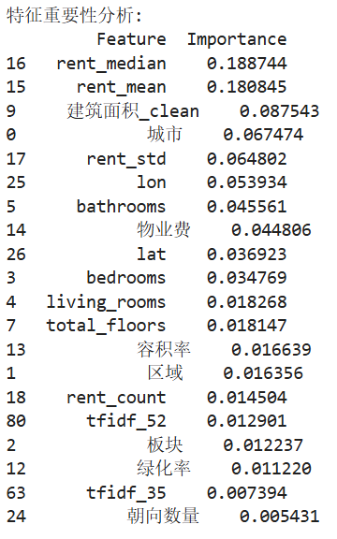
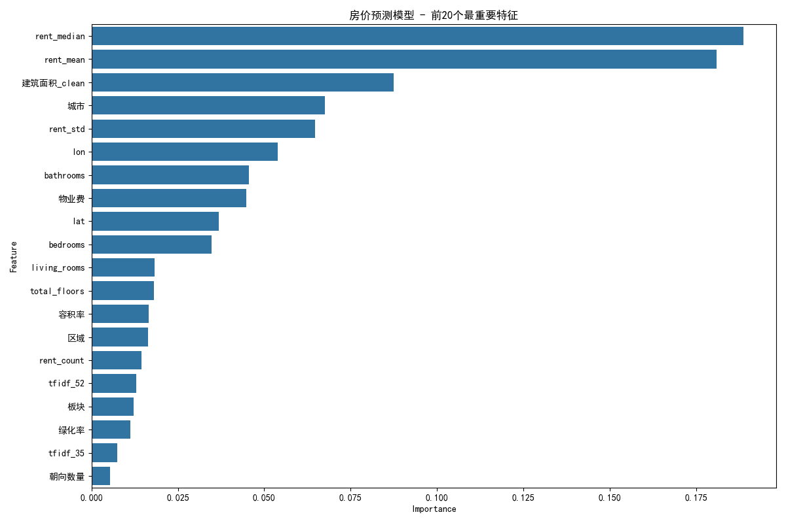
结果
1.模型性能表：
2.特征重要性表；

